Slide 1
Services Réseaux
<<Service DNS>>
École Supérieure Polytechnique (ESP) de Dakar, 2022-2023
Intervenant: Abdou DIOP

Slide 2
Présentation
DNS
Résolution de Noms et Résolution inverse

Slide 3
Présentation
Centre de résolution Avant, pour effectuer la résolution, on utilisait un fichier texte (host.txt), grâce à ces fichiers, on faisait une correspondance entre une adresse IP et un nom d’hôte, chaque utilisateur du réseau devrait donc télécharger ce fichier et le stocker dans le fichier /etc/hosts.
L'inconvénient de ce système est qu'il était difficile de faire la mise à jour, non seulement une augmentation de la taille de fichier due au nombre d’hôtes dans le réseau (plus on fait d’enregistrement, plus la taille du fichier augmente, ce système de résolution était centralisé, pour pallier à cela, il fallait trouver un système de résolution dynamique et décentralisé.

Slide 4
Présentation
Le service DNS
DNS (Domain Name System) est un service de résolution de noms d’hôtes permettant de faire correspondre une adresse IP à un nom de machine (FQDN) et vice versa. L'objectif du DNS est de décentraliser le centre de baptême en vue d'avoir un service de résolution de noms sous forme d'arborescence dont la racine est symbolisée par un point (.).
Définir les domaines du premier niveau (constitués de deux caractères pour représenter les pays ou trois pour désigner les organisations).

Slide 5
Présentation
Depuis 1984, les systèmes ont recours principalement à DNS pour la résolution de noms
Adresse sous forme de nom plus agréable à manipuler qu’une adresse IP
la résolution de nom (forward lookup) permet de trouver une adresse IP à partir d'un nom
la résolution inverse (reverse lookup) permet de trouver un nom à partir d'une adresse IP

Slide 6
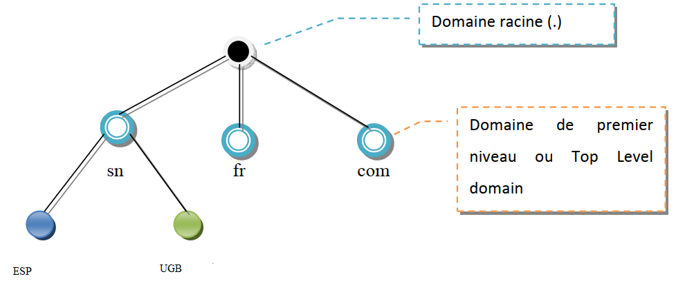
Présentation Hiérarchie des protocoles DNS

Slide 7
Présentation Hiérarchie des protocoles DNS
L’arborescence DNS est organisée comme suit :
- Au sommet de l'arborescence se trouve le domaine racine, symbolisé par un point (.).
- Ensuite, nous avons les domaines supérieurs dits domaine de premier niveau (TLD=Top Level Domaine), Ils sont généralement représentés par le type d'organisation ou la localité du domaine (.ne, .fr, .com , .sn, ...).
- Après le TLD, s'imbriquent les domaines inférieurs dits de deuxième niveau, ce sont généralement les noms d'entreprises ou d'organismes possédant le domaine (par exemple estm, esp, orange ...).
- Enfin, un sous domaine peut être utilisé pour subdiviser le domaine, mais généralement on trouve à ce stade le nom d’hôte qu’on désire contacter (www, poste1 ...).

Slide 8
Présentation Règles DNS
Le système DNS impose peu de règles de nommage :
- noms < 63 caractères - majuscules et minuscules non significatives - pas de signification imposée pour les labels
Le premier niveau de l’espace DNS fait exception à la règle : - 7 domaines racines prédéfinis : . com : organisations commerciales ; ibm.com . edu : organisations concernant l’éducation ; ucad.edu . gov : organisations gouvernementales ; nsf.gov . mil : organisations militaires ; army.mil . net : organisations réseau Internet ; worldnet.net . org : organisations non commerciales ; eff.org . int : organisations internationales ; nato.int - arpa : domaine réservé à la résolution de nom inversée - organisations nationales : .sn ,fr, uk, us, ml, ne, etc.

Slide 9
Présentation Concepts DNS
Enregistrement: toutes informations stockées sur un serveur DNS;
Le serveur primaire : serveur d'autorité sur sa zone, il tient à jour un fichier appelé "fichier de zone", qui établit les correspondances entre les noms et les adresses IP des « hosts » de sa zone;
Le serveur secondaire : obtient les données de zone via le réseau, à partir d'un autre serveur de nom qui détient l'autorité pour la zone considérée. Il est capable de répondre aux requêtes de noms Ip (partage de charge), et de secourir le serveur primaire en cas de panne..;
Le serveur cache : ne constitue sa base d'information qu'à partir des réponses des serveurs de noms. Il inscrit les correspondances nom / adresse IP dans un cache avec une durée de validité limitée (TTL) ; il n'a aucune autorité sur le domaine : il n'est pas responsable de la mise à jour des informations contenues dans son cache, mais il est capable de répondre aux requêtes des clients Dns;
les serveurs racine : ils connaissent que les serveurs de nom ayant autorité sur tous les domaines racine. Les serveurs racine connaissent au moins les serveurs de noms pouvant résoudre le premier niveau (.com, .edu, .Fr, etc.) si les serveurs racine sont non opérationnels, il n'y a plus de communication sur l'Internet .

Slide 10
Types d’enregistrement
Enregistrement de type NS( Name server): permet de déclarer les serveurs DNS d'un domaine. Exemple: esp.sn. IN NS poste1.esp.sn. : Le serveur DNS du domaine esp.sn est la machine poste1.esp.sn
Enregistrement de type A (AAAA): permet de faire la résolution directe Exemple: poste1.esp.sn. IN A 192.168.1.2 : la machine poste1.esp.sn a pour adresse IP 192.168.1.10
Enregistrement de type CNAME (Canonical Name ou nom canonique): permet de surnommer ou de créer un alias pour un nom d’hôte Exemple: www.esp.sn. IN CNAME poste1.esp.sn. : La machine www.esp.sn a pour véritable nom pose1.esp.sn

Slide 11
Types d’enregistrement
Enregistrement de type MX (Mail eXchange)( SRV: generalisation de MX) : permet d'indiquer les serveurs de messagerie du domaine avec leur ordre de priorité. Exemple: esp.sn. IN MX 2 poste3.esp.sn. esp.sn. IN MX 1 poste8.ec2lt.sn.
Enregistrement de type PTR (Point To Record): permet de faire la résolution inverse Exemple: 10.1.192.1 in-addr.arpa. IN PTR poste1.ec2lt.sn

Slide 12
Types d’enregistrement
Enregistrement de type SOA (State Of Autority): renferme 7 informations à savoir:
nom du serveur DNS primaire du domaine
l'adresse e-mail de l'administrateur du domaine:
le numéro de série d'information stockée
durée de rafraichissement (indique au serveur secondaire quand est-ce qu’il va revenir pour copier des informations de mise a jour
durée de réessaie (indique au serveur secondaire le nombre de fois il doit revenir pour prendre des infos)
durée d'expiration: somme des durées de réessaie (retry) pour indiquer au serveur secondaire de ne plus essayer de venir.
durée minimale de validité des informations: temps pendant lequel le secondaire doit continuer à servir pendant que le serveur principal n'est pas disponible.

Slide 13
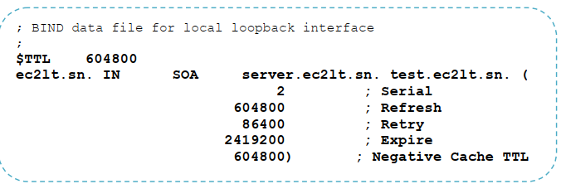
Types d’enregistrement
Voici un extrait des premières lignes d’un fichier de zone pour le serveur DNS du domaine EC2LT.

Slide 14
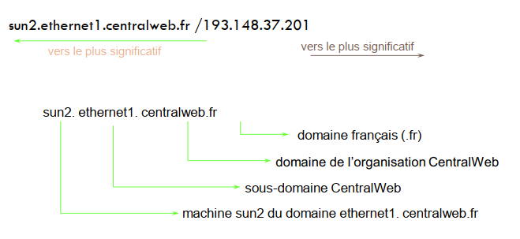
Lecture des noms de domaine
A l’inverse de l’adressage IP la partie la plus significative se situe à gauche de la syntaxe :

Slide 15
Port et Trame DNS
La communication entre clients et serveurs des services des noms utilise le protocole DNS à partir des protocoles udp et tcp, usuellement le port 53.
Le format des trames DNS est identique dans le sens client/serveur (question) et serveur/client (réponse).

Slide 16
Parcours de l’arborescence
Pour déterminer l’adresse IP correspondant au nom :
www.security.com.fr.
Il faut trouver :
le NS (serveur de noms) de la racine .
le NS de fr.
le NS de com.fr.
Le NS de security.com.fr. : identifie donc www.

Slide 17
D.N.S. Signifie, selon les cas, plusieurs choses
Domain Name System : l'ensemble des organismes qui gèrent les noms de domaine.
Domain Name Service : le protocole qui permet d'échanger des informations à propos des domaines.
Domain Name Server : un ordinateur sur lequel fonctionne un logiciel serveur qui comprend le protocole DNS et qui peut répondre à des questions concernant un domaine.

Slide 18
Le principe
basé sur le modèle client / serveur
le logiciel client interroge un serveur de nom, typiquement : - l’utilisateur associe un nom de domaine à une application, exemple : telnet m1.centralweb.fr - l’application cliente requiert la traduction du nom de domaine auprès d’un serveur de nom (DNS) : cette opération s’appelle la résolution de nom - le serveur de nom interroge d’autres serveurs de nom jusqu’à ce que l’association nom de domaine / adresse IP soit trouvée
le serveur de nom retourne l’adresse IP au logiciel client : 193.148.37.201
le logiciel client contacte le serveur (telnetd) comme si l’utilisateur avait spécifié une adresse IP : telnet 193.148.37.201

Slide 19
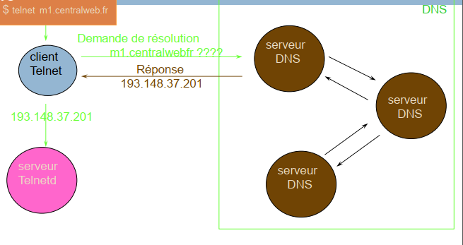
Principe (illustration)

Slide 20
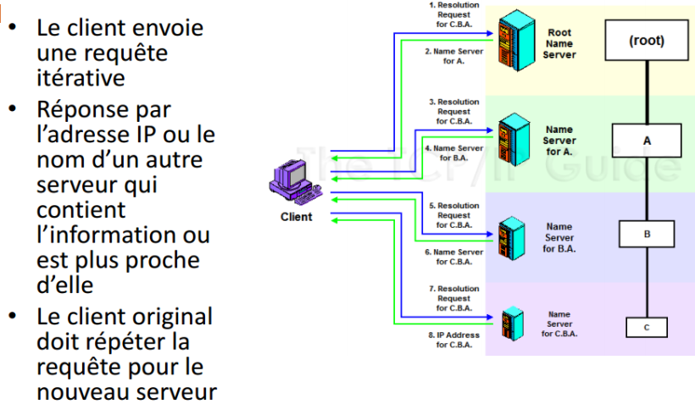
Requête itérative

Slide 21
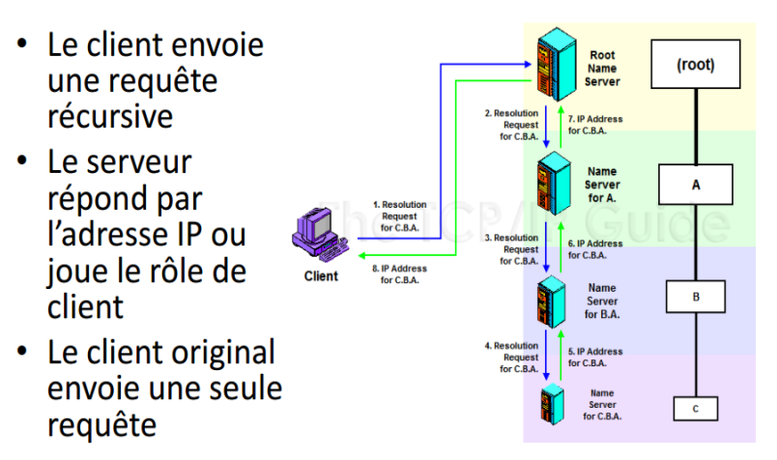
Requête récursive

Slide 22
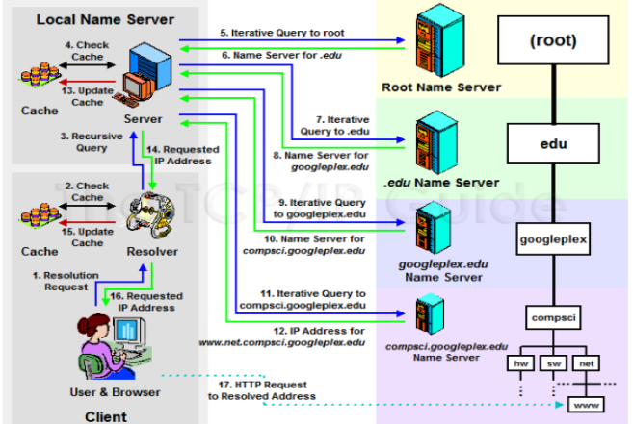
Exemple de résolution de nom

Slide 23
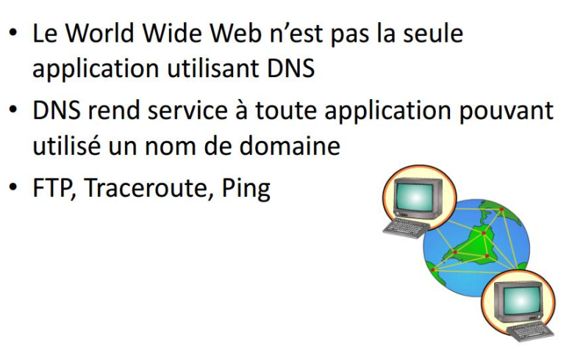
les Applications DNS (1)

Slide 24
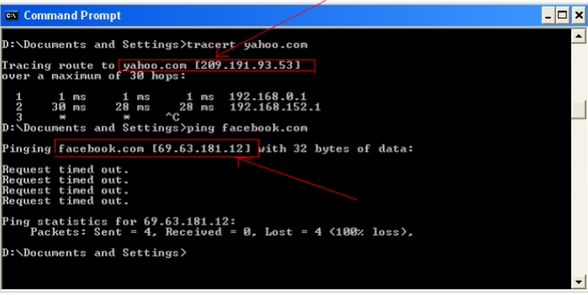
les Applications DNS (2)

Slide 25
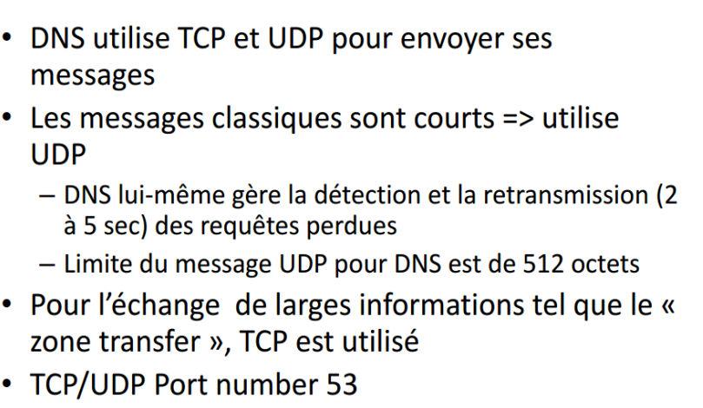
les protocoles de la couche transport

Slide 26
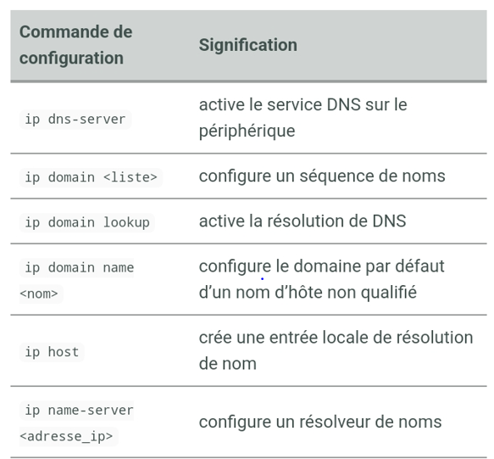
Configuration

Slide 27
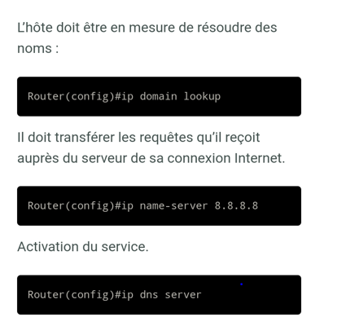
Configuration

Slide 28
Utilitaires DNS/DHCP
La commande dig permet d'interroger des serveurs DNS (man dig), elle accepte des paramètres plus fins que la commande nslookup (man nslookup) qui existe également sous windows, mais un peu différente
Les commandes Netsh pour DHCP offre un outil de ligne de commande utile à l'administration des serveurs DHCP et fournit une solution alternative équivalente à la gestion sur console.

Slide 29
Autres services de résolution de nom
Les dénominations des ordinateurs peuvent varier en fonction du support physique emprunté pour véhiculer l'information. Il est nécessaire d'effectuer les traductions appropriées. ARP / RARP: permet de traduire des adresses de liaison locale (ex : Ethernet) en adresse de réseau étendu (adresse IP) et inversement.
NBNS: permet la traduction de nom NetBIOS en adresse réseau IP (broadcast ) ;
WINS (NIS): permet la traduction de nom NetBIOS en adresse réseau IP (unicast);

Slide 30
Exercices D’Application
1.L’application DNS peut utiliser les protocoles aussi bien TCP qu’UDP. Lequel des deux protocoles est-il utilisé dans les deux cas suivants : pour la requête d’un utilisateur vers le serveur et pour la requête d’un serveur vers un autre serveur afin de mettre à jour sa table de routage ?
2.Quelle est la difficulté posée par les configurations dynamiques sur le DNS ? (La station IP qui se connecte réclame une adresse IP, qui lui est fournie par le routeur de rattachement.) Montrer que la sécurité devient un service prépondérant dans ce cas de gestion dynamique.
3.Proposer plusieurs solutions de gestion du DNS pour gérer un client mobile.

Slide 31
Exercices D’Application
Soit : http://ftp.monentrprise.net:8080/service/client.html Compléter (correctement) avec ce qui convient : 1- Le FQDN est :…….………………………………………………………………………. 2- Le nom du protocole est:………………………………………………………………….. 3- Le port de communication est :…………………………………………………………… 4- l’url est: …………………………………………………………………………………… 5- le nom de domaine est :…………………………………………………………………… 6- la classification du domaine est:………………………………………………………… 7- le chemin d’accès à la ressource est :..……………………………………………………. 8- le nom de l’organisation est:...……………………………………………………………..

